Slide 1

UNIVERSIDAD NACIONAL DEL LITORAL
Facultad de Humanidades y Ciencias
Cátedra: Biogeografía
Unidad 3-bis
Indices climáticos
Clasificación Climática de Ch. Thornthwaite
Clasificación Bioclimática de Gaussen-Walter

Slide 2
Aplicación del índice de pluviosidad de Lang
Es un estimador de la eficiencia de las precipitaciones en relación con las temperaturas
I lang = P/T
Otros índices
I Gasparín IG = P / (50 . T) Mide Valores de humedad del suelo
I Giacobbe Ig = (100 x Pv) / Mxmesc . Exc (Excursión térmica) Pv es precip. Total en verano
Mxmesc = Temp. Mes más cálido
Coeficiente pluviométrico de Emberger
Q = (100 . P)/(Mi2-mi2) (Según Rivas Martínez,2005) Mi: Tmáx. mes +Cálido mi=Tmín. Mes + frío
I Lang | Clima | I Lang | Clima
0 - 20 | Desiertos | 20 - 40 | Áreas áridas
40 - 60 | Estepas y sabanas | 60 - 100 | Templado/ cálido
100 - 160 | Templado Húmedo | > 160 | Húmedo
Tabla de correspondencia entre el índice de Lang y el clima Fuente: Rivas Martínez, (2005)

Slide 3
Aplicación del índice de aridez de De Martonne
Se trata de un índice que muestra el grado de aridez o sequía de un lugar determinado
Im = P/ (T + 10)
Índice de De Martonne | Zona climática
0 – 4,99 | Desiertos
5 – 9,99 | Semidesiertos
10 – 19,99 | Estepas y países secos mediterráneos
20 – 29,99 | Regiones templadas
30 – 39,99 | Regiones sub húmedas de prados y bosques
40 o más | Zonas húmedas a muy húmedas
Otros índices
Índice de Meigs Im = Ih – (0,6 . Ia) donde Ih = 100. Σ(exc/ETP) Ia = 100. Σ(Df/ETP)
Índice de Dantin y Revenga Idr = 100T / P

Slide 4
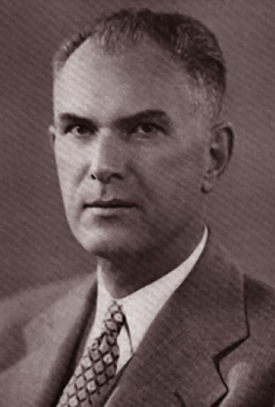
Clasificación de Ch. Thornthwaite
Charles Warren Thornthwaite (Michigan 1899; New Jersey 1963)
Basada en la Eficacia Térmica HUMEDAD DISPONIBLE
EVAPOTRANSPIRACIÓN POTENCIAL
EVAPOTRANSPIRACIÓN POTENCIAL (ETP): Cantidad de agua que se evaporaría del suelo y transpirarían las plantas con un contenido óptimo de humedad en el suelo.
EVAPOTRANSPIRACIÓN REAL (ETR): Cantidad de agua que se evaporan y que transpiran las plantas con el contenido ocasional de humedad.
Se parte de: Los datos de una Estación Meteorológica
Datos: Temperatura (T) en (ºC)
Precipitaciones (P) en (mm)

Slide 5
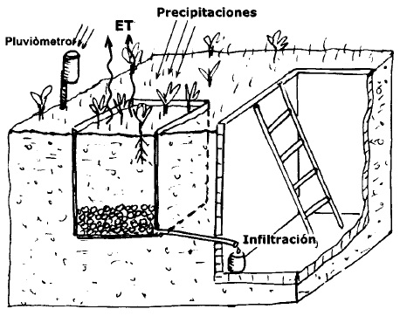
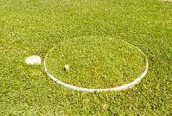
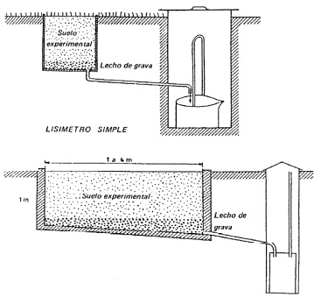
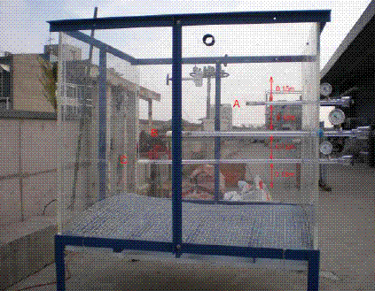
Evapotranspirómetro http://www.miliarium.com/Proyectos/EstudiosHidrogeologicos

Slide 6
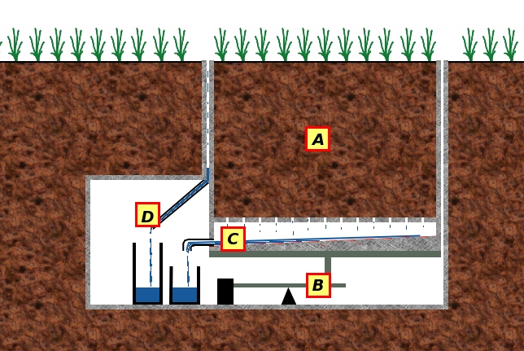
Evapotranspirómetro
A: SUELO
B: BALANZA
C: TUBERÍA PARA EXCESO H2O
D: TUBERÍA AGUA ESCORRENTÍA
P1 = pluviómetro
P2 = riego
Exc = excedente
CC= (P1+ P2) – Exc.
H2O en el suelo al día siguiente

Slide 7
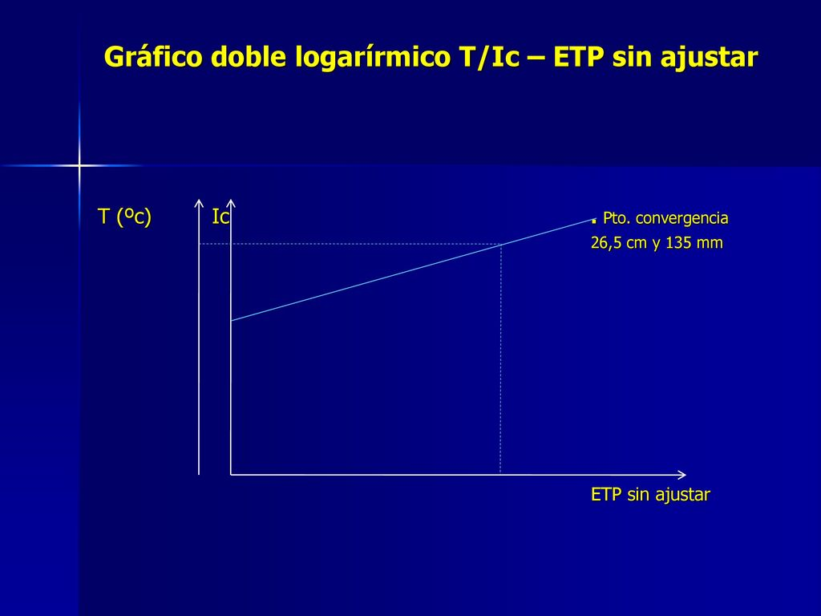
Balance hídrico según método de Ch. Thornthwaite
Es necesario calcular el valor de la Evapotranspiración Potencial para lo cual hay varios métodos
a.- Por método gráfico: a través de la relación doble logarítmica existente entre la temperatura (y el índice calórico correspondiente), y la evapotranspiración potencial sin ajustar

Slide 8
Balance hídrico según método de Ch. Thornthwaite
b.- Mediante uso de polinómica
a
ETP sin corregir = 1,6 x (10 t/Ic)
Donde:
Ic es el índice calórico (o índice térmico) (tabulado – ver tabla 10)
“a” es un exponente que se calcula con una polinómica la cual es la siguiente:
-7 3 -5 2 -2
a = (6,75.10 x Ic ) - (7,71.10 x Ic ) + (1,792.10 x Ic) + 0,49239
c.- Recurriendo al índice de Leslie Holdridge
ETP s/aj 5 veces la temperatura media mensual (Sup. a 0°c) Meses con 31 días
4,84 veces la temperatura media mensual (sup. a 0°c) Meses con 30 días
4,56 veces la temperatura media mensual (sup. a 0°c) Para febrero
NO OLVIDAR. Los valores obtenidos deben ser ajustados por un factor de corrección: la DRS (tabla 11)

Slide 9
BALANCE HÍDRICO (Tabla Principal)
Mes | E | F | M | A | M | J | J | A | S | O | N | D | Total
P
ETP
P-ETP
R
AR
ETR
Exc
Df
Se busca la mayor diferencia de P-ETP y se asienta una reserva de 100 mm (provisorio)
s/Thonthwaite, Ch., la reserva de agua alcanza la saturación con una columna de 100 mm de agua (en general)

Slide 10
Evapotranspiración Real (ETR)
¿Cómo se calcula?
Debe observarse si T es mayor a ETP, o si ETP es mayor a T
Si T es mayor a ETP ETR = ETP
Si T es menor a ETP ETR = P + AR
Exceso: Solo si se pasa de 100 mm de R. El excedente de 100 se asigna a Exc.
Déficit: Solo si se obtiene un valor de R por debajo de 0.

Slide 11
Determinación del tipo de clima
Indice de Humedad Ih = (100 x Exc. agua) / ETP
Indice de Aridez Ia = (100 x Df agua) / ETP
(tabla de página 27)
Climas Húmedos | Indice de Aridez
Nula o pequeña deficiencia de agua (r) | 0 a 16,7
Deficiencia moderada de agua en verano (s) | 16,7 a 33,3
Deficiencia moderada de agua en invierno (w) | 16,7 a 33,3
Gran deficiencia de agua en verano (s2) | Más de 33,33
Gran deficiencia de agua en invierno (W2) | Más de 33,33
Climas secos | Indice de Humedad
Nulo o pequeño exceso de agua (d) | 0 a 10
Exceso moderado de agua en invierno (s) | 10 a 20
Exceso moderado de agua en verano (w) | 10 a 20
Gran Exceso de agua en invierno (s2) | Más de 20
Gran exceso de agua en verano (w2) | Más de 20

Slide 12
Cálculo de la ecuación del índice hídrico
Según Thornthwaite, su cálculo se obtiene sustrayendo 6 décimos del índice de aridez al índice de humedad
Ec.I.hi.= (100 x Exc agua) – (60 x Df agua)
ETP
TIPO | Descripción | Condiciones
E | Árido | -60 a -40
D | Semiárido | -40 a -20
C1 | Seco subhúmedo | -20 a 0
C2 | Subhúmedo | 0 a 20
B1 | Húmedo | 20 a 40
B2 |  | 40 a 60
B3 |  | 60 a 80
B4 |  | 80 a 100
A | Perhúmedo | 100 y superiores

Slide 13
Eficiencia de la temperatura
Se toma como parámetro el total de ETP anual (como medida de la eficiencia térmica) Tabla de pp. 26
Tipo | Descripción | Condición
E´ | Helado | menos de 142 mm
D´ | Tundra | 285-142
C´1 | Microtermal | 427 a 285
C´2 |  | 570 a 427
B´1 | Mesotermal | 712 a 570
B´2 |  | 855 a 712
B´3 |  | 997 A 855
B´4 |  | 1140 a 997
A´ | Megatermal | Más de 1140

Slide 14
Determinación de la eficiencia estival de la temperatura
Se logra sumando las ETP de los meses de verano (diciembre, enero y febrero en nuestro hemisferio) multiplicando por 100 y dividiendo por el total de ETP
ETP Verano = (ETPd + ETPe + ETPf) x 100/ ETP

Slide 15
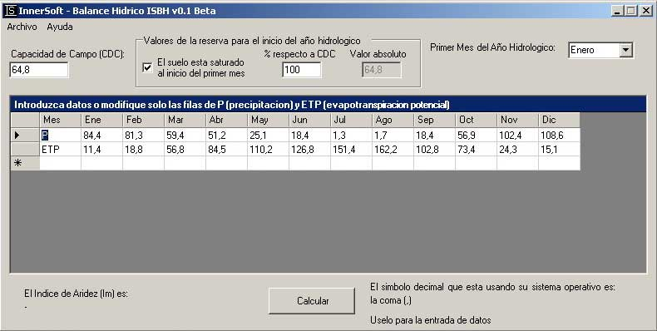
Uso de software ISBH

Slide 16
Clasificación Bioclimática s/ONU-UNESCO/FAO
De acuerdo a las temperaturas
Según temperaturas promedios se define como:
Mes cálido Tmedia mensual es superior a 20°C
Mes templado T media mensual varía entre 0 y 20°c
Mes frío T media mensual es inferior a 0°c
Considerando las temperaturas del mes más frío
Clase | Condiciones
GRUPO 1 | Tmf > 0
Cálido | Tmf > 15
Templado-Cálido | 15 > Tmf >10
Templado mesotermal | 10 > Tmf > 0
GRUPO 2 | Tmf < 0
Templado-frío | 0 > Tmf > -5
frío | -5 > Tmf
GRUPO 3 | 0 > Tm12
Glacial: todos los meses con Tm negativa | 0 > Tm12

Slide 17
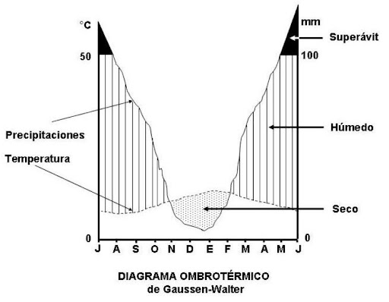
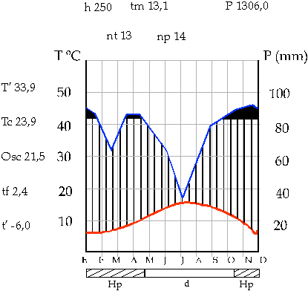
Clasificación Bioclimática s/UNESCO/FAO
De acuerdo a la aridez Índice Xerotérmico de Gaussen 2T = P
AXÉRICO |  | Ningún mes seco
XÉRICO | Árido | Período seco mayor a 9 meses
 | Mediterráneo | Período seco 1 a 8 meses coincidiendo con estación cálida
 | Tropical | Período seco 1 a 8 meses coincidiendo con estación fría
BIXÉRICO |  | Período seco 1 a 8 meses sumando 2 períodos de sequía
Cálculo Xmensual Xm = {N-(P + b)} x f N = nº días del mes P=nº días de lluvia b=Nº niebla y rocío
f = factor que depende de la humedad relativa (tabulado TABLA 7)

Slide 18
Subdivisión por aridez dentro del grupo 1
Subdivisión | Tipo | Condiciones
AXÉRICO | Cálido Ecuatorial | Tm1 > 20
 | Cálido Subecuatorial | 20 > Tm1 > 15
 | Templado Cálido | 15 > Tm1 > 10
 | Templado medio | 10 > Tm1 > 0
 | Templado de transición | Tm1< 0
XÉRICO | Los meses con Pi < 2 tm consecutivos
 | Desértico | X > 300
 | Subdesértico acentuado | 300 > X > 250
 | Subdesértico atenuado | 250 > X > 200
 | Xeromediterráneo | 200 > X > 150
 | Termomediterráneo acentuado | 150 > X > 125
 | Termomediterráneo atenuado | 125 > X > 100
 | Mesomediterráneo acentuado | 100 > X > 75
 | Mesomediterráneo atenuado | 75 > X > 40
 | Submediterráneo | 40 > X > 0
 | Tropical acentuado | 200 > X > 150
 | Tropical medio | 150 > X > 100
 | Tropical atenuado | 100 > X > 40
 | Tropical de transición | 40 > X > 1
BIXÉRICO | Los meses con Pi < 2 tm no consecutivos
 | Bixérico acentuado | 200 > X > 150
 | Subdesértico | 150 > X > 100
 | Frío de estepa | 100 > X > 40
 | Subaxérico frío | 40 > X > 1

Slide 19
Subdivisión por aridez dentro del grupo 2
Tipo | Condiciones
Desértico frío | 12 > Mbs > 11
Subdesértico | 10 > Mbs > 9
Frío de estepa | 8 > Mbs > 5
Subaxérico frío | 4 > Mbs > 2
Axérico | 2 >Mbs
Donde Mbs son los meses biológicamente secos

Slide 20
Clasificación Bioclimática s/UNESCO/FAO
Grupos de climas según la T° media mínima del mes más frío (UNESCO/FAO)
Tipo de clima | Condiciones
Sin invierno | t1 > 11°c
Cálido | 11 > t1 > 7
Suave | 7 > t1 > 3
Moderado | 3 > t1 > 1
Frío | 1 > t1 > -5
Muy Frío | -5 > t1
t1 es el promedio de temperatura mínima del mes más frío

